Slide 1
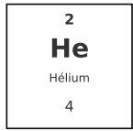
Activité de construction d’atomes
Déterminez le nombre de protons, de neutrons et d’électrons
Protons =
Électrons =
Neutrons =
Construisez votre atome ci-dessous en mettant les points colorés dans les cercles ci-dessous!

Slide 2
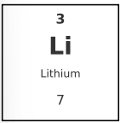
Activité de construction d’atomes
Déterminez le nombre de protons, de neutrons et d’électrons
Protons =
Électrons =
Neutrons =
Construisez votre atome ci-dessous en mettant les points colorés dans les cercles ci-dessous!

Slide 3
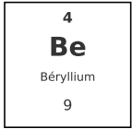
Activité de construction d’atomes
Déterminez le nombre de protons, de neutrons et d’électrons
Protons =
Électrons =
Neutrons =
Construisez votre atome ci-dessous en mettant les points colorés dans les cercles ci-dessous!

Slide 4
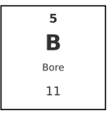
Activité de construction d’atomes
Déterminez le nombre de protons, de neutrons et d’électrons
Protons =
Électrons =
Neutrons =
Construisez votre atome ci-dessous en mettant les points colorés dans les cercles ci-dessous!

Slide 5
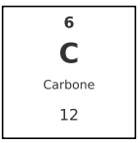
Activité de construction d’atomes
Déterminez le nombre de protons, de neutrons et d’électrons
Protons =
Électrons =
Neutrons =
Construisez votre atome ci-dessous en mettant les points colorés dans les cercles ci-dessous!

Slide 6
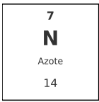
Activité de construction d’atomes
Déterminez le nombre de protons, de neutrons et d’électrons
Protons =
Électrons =
Neutrons =
Construisez votre atome ci-dessous en mettant les points colorés dans les cercles ci-dessous!

Slide 7
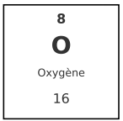
Activité de construction d’atomes
Déterminez le nombre de protons, de neutrons et d’électrons
Protons =
Électrons =
Neutrons =
Construisez votre atome ci-dessous en mettant les points colorés dans les cercles ci-dessous!

Slide 8
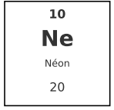
Activité de construction d’atomes
Déterminez le nombre de protons, de neutrons et d’électrons
Protons =
Électrons =
Neutrons =
Construisez votre atome ci-dessous en mettant les points colorés dans les cercles ci-dessous!

Slide 9
Activité de construction d’atomes
Déterminez le nombre de protons, de neutrons et d’électrons
Protons =
Électrons =
Neutrons =
Construisez votre atome ci-dessous en mettant les points colorés dans les cercles ci-dessous!

Slide 10
Activité de construction d’atomes
Déterminez le nombre de protons, de neutrons et d’électrons
Protons =
Électrons =
Neutrons =
Construisez votre atome ci-dessous en mettant les points colorés dans les cercles ci-dessous!

